Slide 1
ПОЛИТИЧЕСКАЯ ЭЛИТА
И ПОЛИТИЧЕСКОЕ ЛИДЕРСТВО

Slide 2

Элита (от фр. elite) означает лучший, отборный, избранный. В повседневном общении этим словом можно охарактеризовать самые различные предметы и явления (например, элитный клуб, элитное зерно и т.д.).

Slide 3
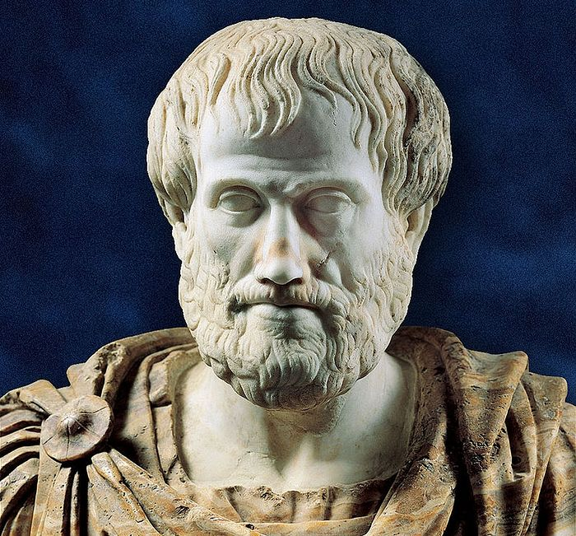
«Тремя качествами должен обладать тот, кто намерен занимать высшие должности: во-первых, сочувствовать существующему государственному строю, затем, иметь большие способности к выполнению обязанностей, сопряженных с должностью; в-третьих, отличаться добродетелью и справедливостью».
Аристотель

Slide 4
В политологии принято делить элиту на две составные части:
Властвующая элита
Политическая элита

Slide 5
Появление и существование политической элиты обусловлено следующими факторами:
психологическими и социальными особенностями людей, их неодинаковыми способностями, возможностями и желанием участ­вовать в политике;
законом разделения труда, который требует профессиональ­ного занятия управлением, определенной специализации;
высокой социальной значимостью управленческого труда и его соответствующим стимулированием;
широкими возможностями использования управленческой деятельности для получения социальных привилегий (ибо она прямо связана с распределением ценностей);
практической невозможностью осуществления всеобъемлющего контроля за политическими руководителями;
политической пассивностью широких масс населения, главные интересы которых обычно лежат вне политики.

Slide 6
Системы рекрутирования элиты
Система гильдии
Антрепренерская (предпринимательская)
Номенклатурная система

Slide 7
Современная элита делится на четыре группы:
Правящая элита
Высшая элита
Средняя элита
Административная элита

Slide 8
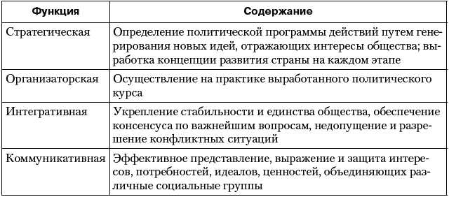
Функции политической элиты

Slide 9
Теория элит
Теория элит — концепция, предполагающая, что народ в целом не может управлять государством, и эту функцию берёт на себя элита общества.

Slide 10
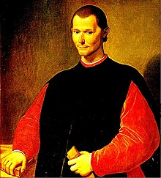
Теория Никколо Макиавелли
(1469—1527)
В основе элитарности лежит факт естественных различий людей: физических, психологических, умственных, моральных.
Элита характеризуется особыми политическими и организаторскими качествами .
Массы признают право элиты на власть.
Млиты сменяют друг друга в ходе борьбы за власть, поскольку добровольно власть никто не уступает.

Slide 11
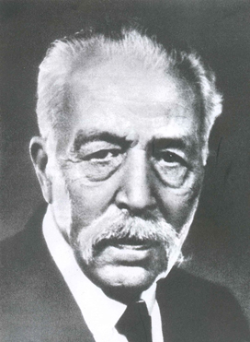
Теория Гаэтано Моска
(1858—1941)
Итальянский социолог и политолог. В своей работе «Правящий класс» он утверждал, что все общества разделены на два класса: правящий (элиту) и управляемый. Правящий класс монополизирует власть, используя законные и незаконные методы для ее поддержания. Господство элит существует в любом обществе — это закон, который подтверждается всей историей человечества.
Доступ в политический класс предполагает наличие особых качеств и способностей. Раньше ценилась военная доблесть и отвага, позже деньги и богатства. Но самым важным критерием для отбора в элиту является способность управлять, наличие знаний о ментальности народа, его национального характера.
Он отмечал две тенденции в развитии правящего класса: стремление представителей данного класса сделать свои функции и привилегии наследственными, а с другой стороны — стремление новых сил сменить старые. Если преобладает первая тенденция (аристократическая), то правящий класс становится закрытым и происходит стагнация общества.

Slide 12
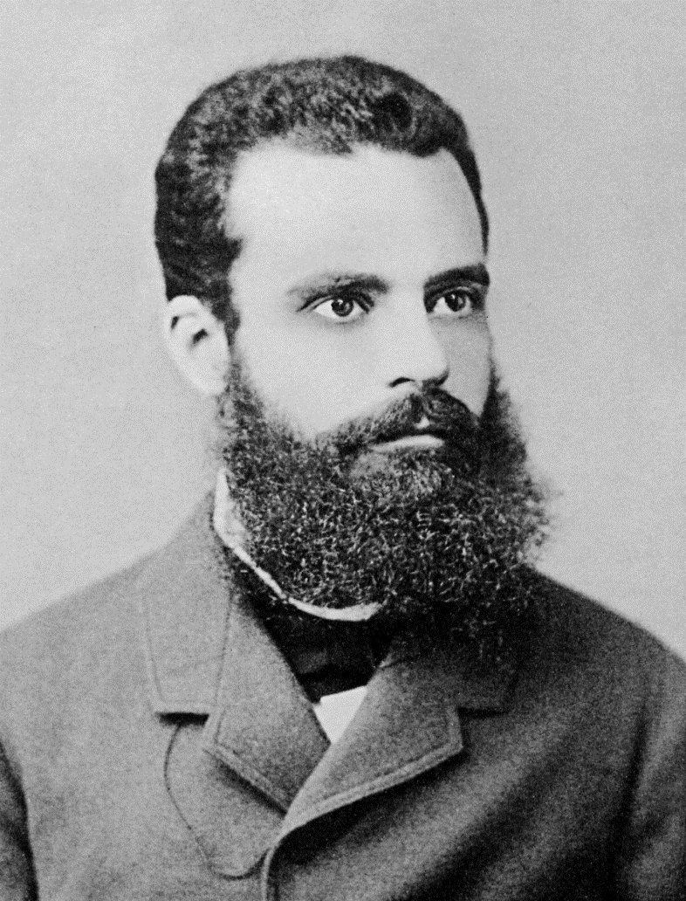
Теория Вильфредо Парето (1848-1923)
Итальянский экономист и социолог. Он утверждал, что все общества делятся на управляющих и управляемых. Управляющие должны обладать особыми качествами (гибкостью, хитростью, умением убеждать других), чтобы уметь подчинять себе других. Они также должны обладать готовностью использовать насилие.
Элита разделяется на две части: «правящую» и «неправящую», первая непосредственно участвует в управлении, а вторая — далека от непосредственного принятия властных решений.
Круговорот элит —привилегированные меньшинства борются, приходят к власти, пользуются этой властью, приходят в упадок и заменяются другими меньшинствами. Элиты имеют тенденцию к упадку, а «неэлиты» в свою очередь способны создать достойных преемников элитарным элементам.
В. Парето выделял два главных типа элит: «львы» и «лисы».

Slide 13
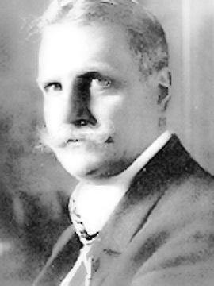
Теория Роберта Михельса (1876-1936)
Немецкий социолог, политик. Сформулировал «железный закон олигархии».
Деление общества на пассивное большинство и правящее меньшинство
Причины невозможности демократии он объяснял тремя следующими тенденциями: одна заложена в сущности человека, другая — в особенностях политической борьбы, а третья — в специфике развития организации.
Перерастание демократии в олигархию частично объясняется психологией массы Эти массы не могут сами управлять делами общества, поэтому необходима организация, которая неизбежно поделит любую группу на властвующих и подвластных.
Железный закон олигархии — любая форма социальной организации неизбежно вырождается во власть немногих избранных — олигархию.
Причины этого закона: объективная необходимость лидерства, стремление лидеров ставить во главу угла свои собственные интересы, доверие толпы к лидерам и общую пассивность масс.

Slide 14
Современные теории элит
Теория элитной демократии (Р.Даль, С.Липсет)
Ценностные теории (В.Ропке)
Концепции плюрализма элит (С.Келлер, О.Штаммер, Д.Рисмен)
Леволиберальные концепции (Р. Миллс)
Партократическая теория элиты

Slide 15

Понятие «лидер» происходит от английского «leader», что означает ведущий, управляющий другими людьми. При рассмотрении понятия «лидер» в политической сфере общества на повестку дня выходит категория «политический лидер» - личность, способная изменять ход социальных событий и направленность политических процессов.

Slide 16
Теории политического лидерства
Теория черт
Факторно-аналитическая теория
Теория конституентов
ситуаЦионная теория
Психологическая теория
Социологическая теория
Интегративная теория лидерства

Slide 17
Статус политического лидерства
Формально-должностной
Субъективный

Slide 18
Аспекты определяющие лидерство
Личностные черты лидеров
природные
нравственные
профессиональные
Инструменты осуществления ими власти
Ситуация, с которой сталкивается лидер

Slide 19
Функции политических лидеров
Аналитическая функция
Функция разработки программы действий
Функция мобилизации на выполнение принятой программы
Новаторская функция
Координационная функция
Интегративная функция

Slide 20
Типология политических лидеров
По стилю руководства
авторитарный стиль
демократический стиль
попустительский

Slide 21
Типология политических лидеров
По форме влияния
формальное
неформальное

Slide 22
Типология политических лидеров
По целям, которые они ставят, и воздействию, оказываемому ими на общество
консерваторы
реформаторы
революционеры

Slide 23
Типология политических лидеров
По законности власти (М.Вебер)
традиционное лидерство
рациональное лидерство
харизматическое лидерство

Slide 24
Типология политических лидеров
На основе комплекса характеристик (М. Херманн)
лидер - «знаменосец»
лидер - «служитель»
лидер - «торговец»
лидер - «пожарный»

Slide 25
Типология политических лидеров
Основанная на доминирующей функции лидера (Г. Лассуэлл)
лидер-идеолог
лидер-агитатор
лидер-организатор

